Slide 1
Delta Lab.
自動增益調整
Automatic Gain Adjustment

Slide 2
實驗目的
進行系統建模(modeling)：利用馬達之持續往返運轉來估測馬達的慣量比 J。
利用估測所得的馬達慣量比 J，來進行控制器相關的增益參數 (gains, 如PID的K_{P}, K_{I}, K_{D})設計。
自動增益調整：Delta提供的軟體將自動計算增益參數，並由使用者決定是否進行調整。

Slide 3
初步慣性比估測
馬達空載之系統特性與連結上負載後之特性不同，其差異主要來自負載之慣性將形成控制系統中之外部擾動 (Disturbance)
藉由系統參數辨識的功能，可以藉由轉速與電流之關係，推算負載與馬達慣性矩之比例，稱之為慣性比。

Slide 4
所需設備
儀器名稱 | 數量
Servomotor | 1
Driver | 1
PC | 1

Slide 5
材料
名稱 | 數量
USB連結線 | 1
Encode連接線 | 1
紅線 | 3
白線 | 3
黑線 | 2

Slide 6
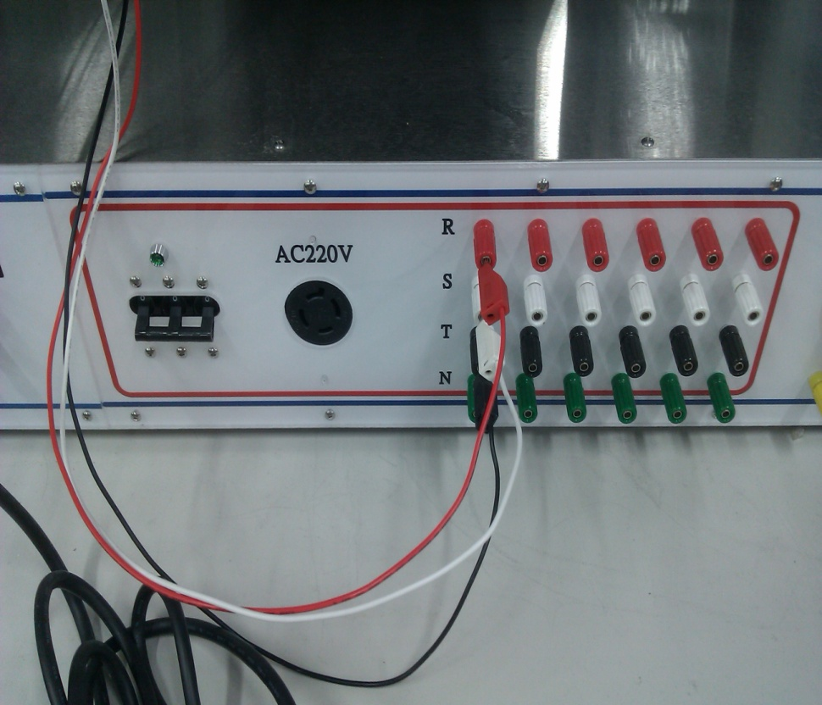
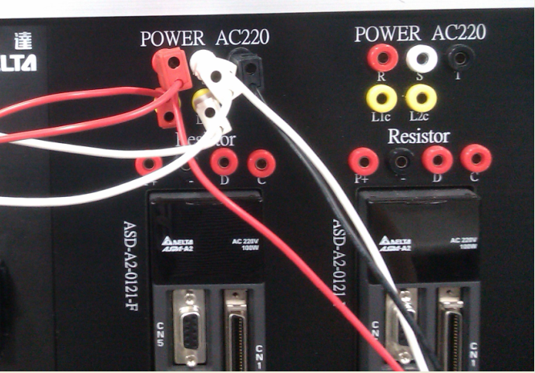
接線圖
步驟一:AC220V OFF情況下接電源220V
步驟二:供應內部電源
電源線並聯

Slide 7
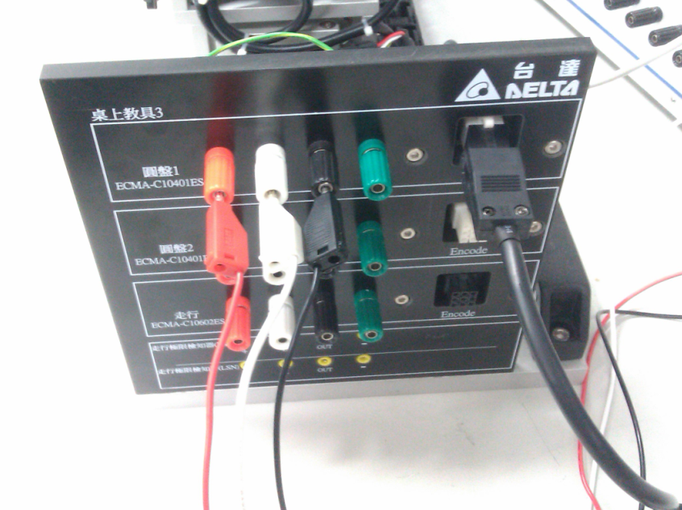
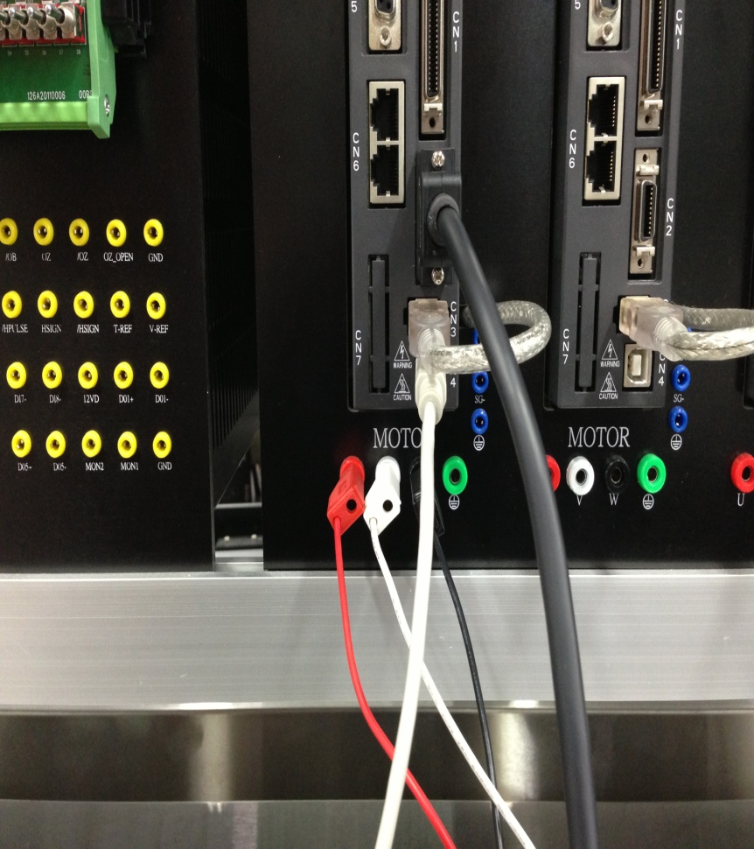
步驟三 : 連接Servomotor和Driver(連接線和Encode)

Slide 8
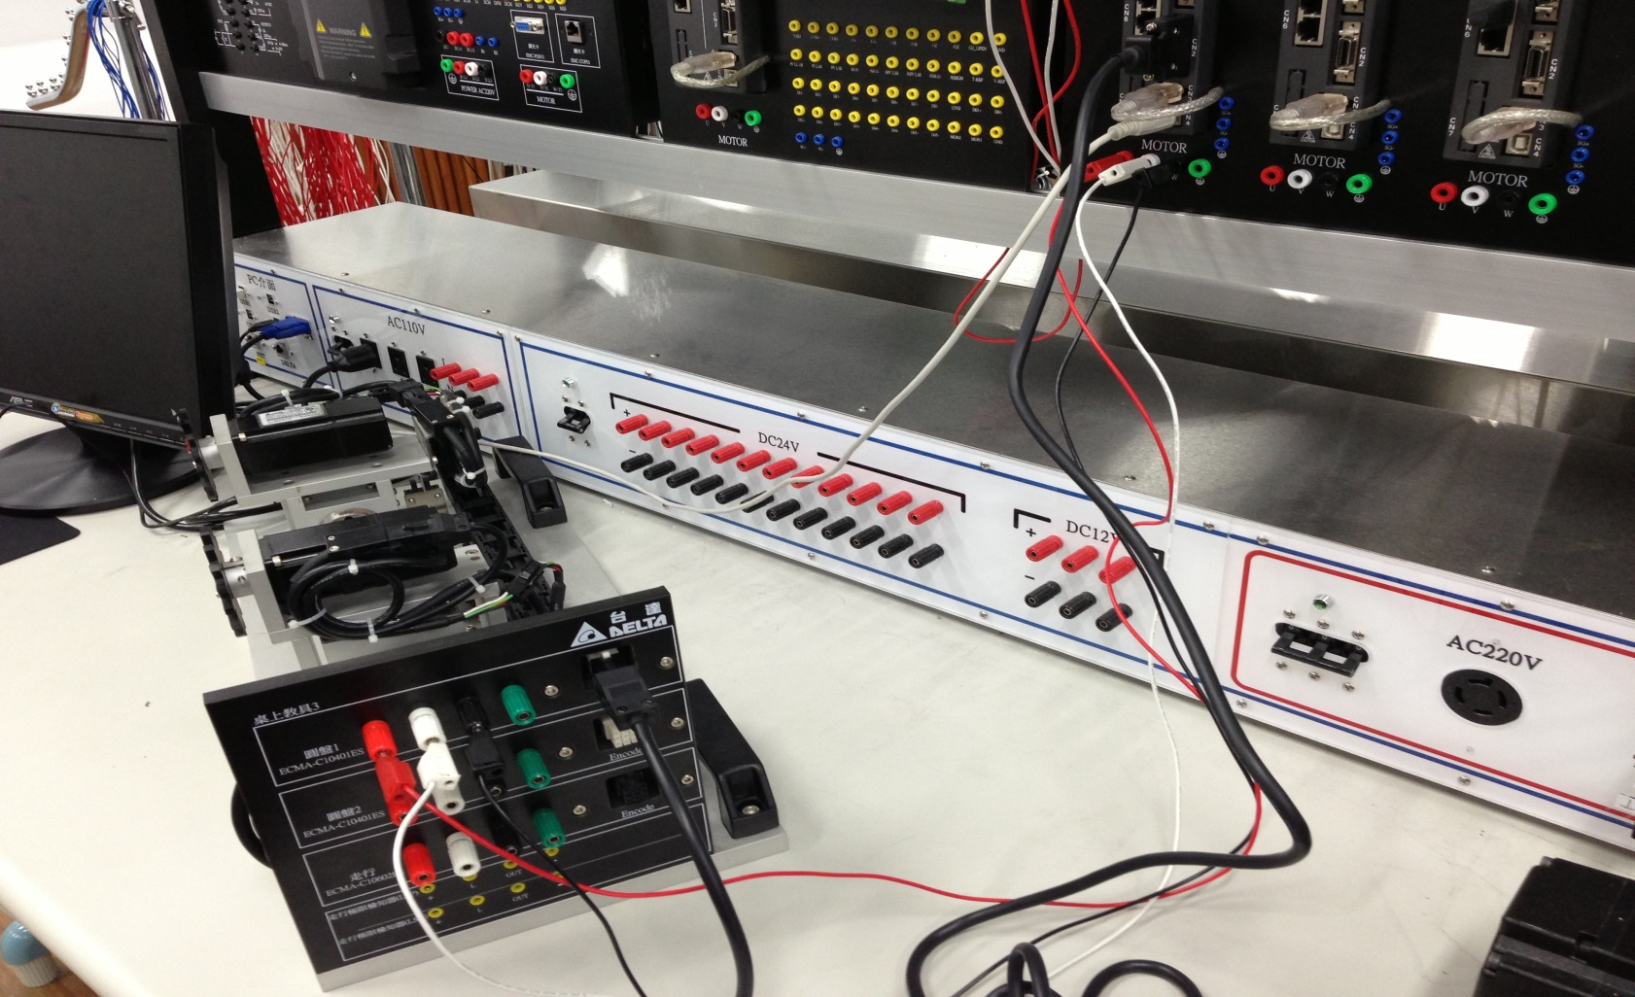
步驟四 : USB連接( Driver 和 PC )

Slide 9
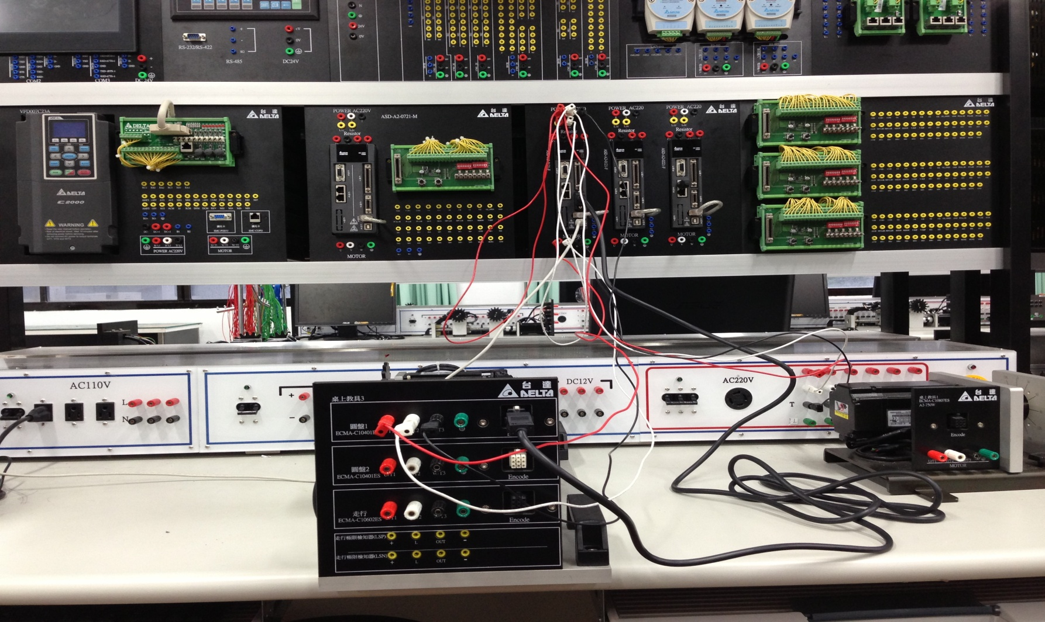
整體接線圖

Slide 10
驅動器送電
確認馬達與驅動器之間的相關線路連接正確：
  U、V、W 與FG 必須分別對應紅、白、黑與綠線。如果接錯，馬達運轉將會出現不正常，馬達地線FG 務必與驅動器的接地保護端子連接。
  馬達的編碼器連線已正確接至CN2。
連接驅動器之電源線路
電源啟動
根據面板輸出檢視並排除問題

Slide 11
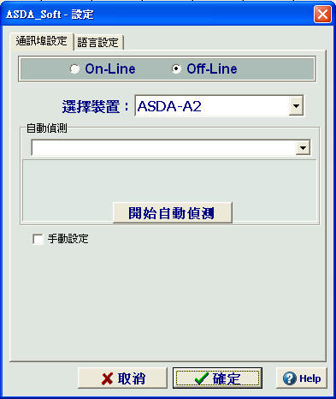
通訊埠設定
開啟程式後，會主動跳出如下視窗。若點選主功能表單 設定。或是點選 , 也可以執行通訊偵測

Slide 12
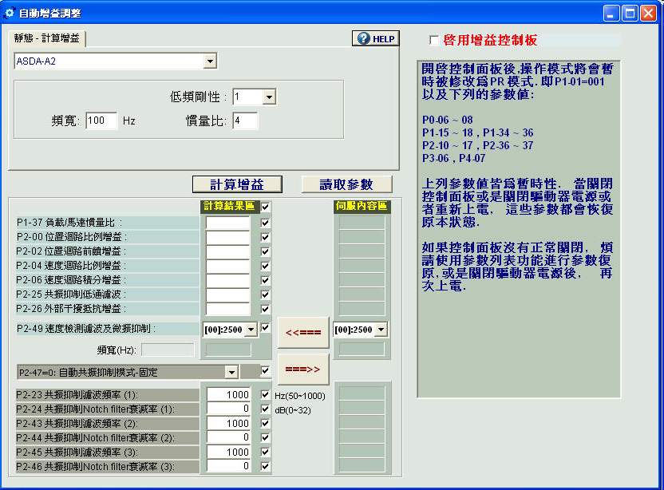
自動增益調整
讓伺服系統能夠穩定工作，並發揮最大效能，自動妥善調整迴路的增益值 。
期望的系統頻寬
依據慣量比與頻寬計算的增益參數
設定的系統慣量比(負載/馬達)
現有的增益參數

Slide 13
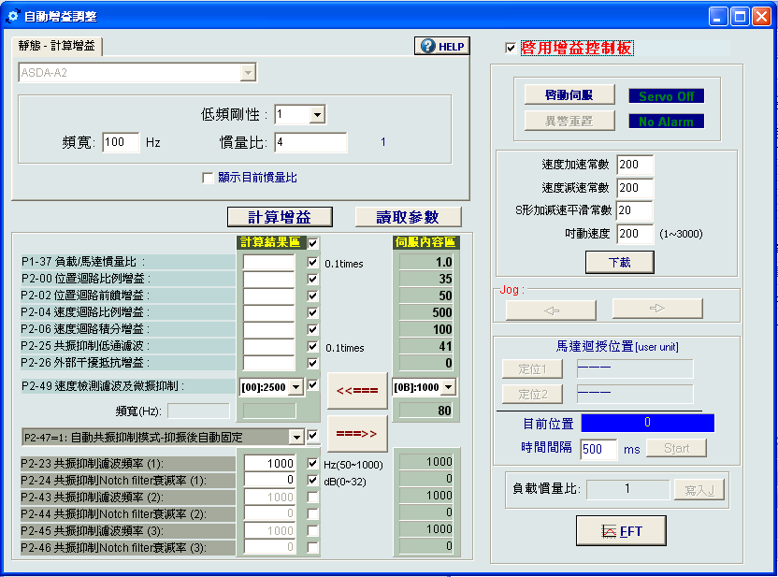
啟動增益控制面板
經驗值: 頻寬*慣量比 < ~300
啟動伺服器，馬達可接受運動命令
調整馬達運動參數
單位：ms或mm
JOG命令
設定往返位置以便初始化
估測慣量比

Slide 14
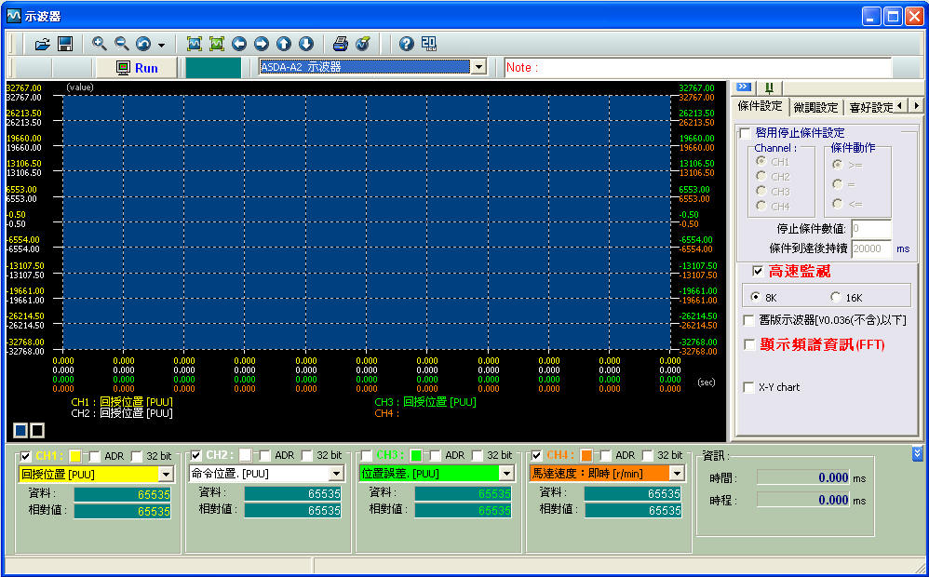
示波器
利用示波器，可以監看伺服系統的動態特性，藉由不同馬達信號間的比對，可以了解伺服系統目前運動狀態，作為故障排除依據。
提供多種馬達訊號種類、映射參數及監視變數
設定量測訊號

Slide 15
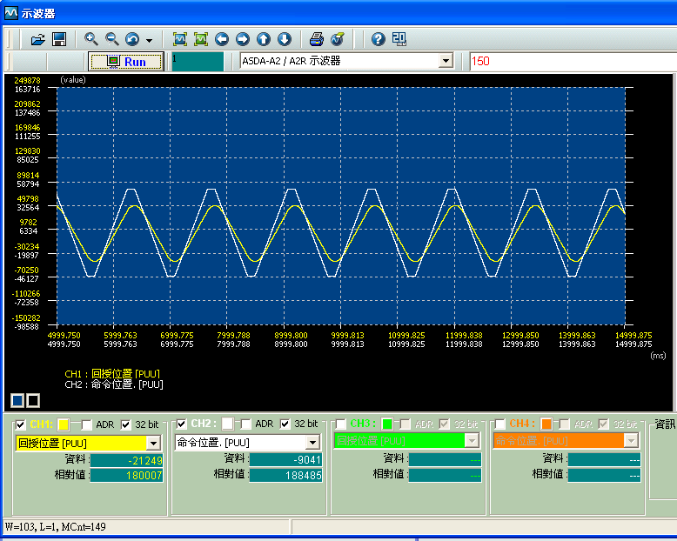
運動響應
觀察訊號：
  Rise Time
  Over-Shooting
  Damping
  Position error
  Stable time
Impulse Response
Step Response

Slide 16
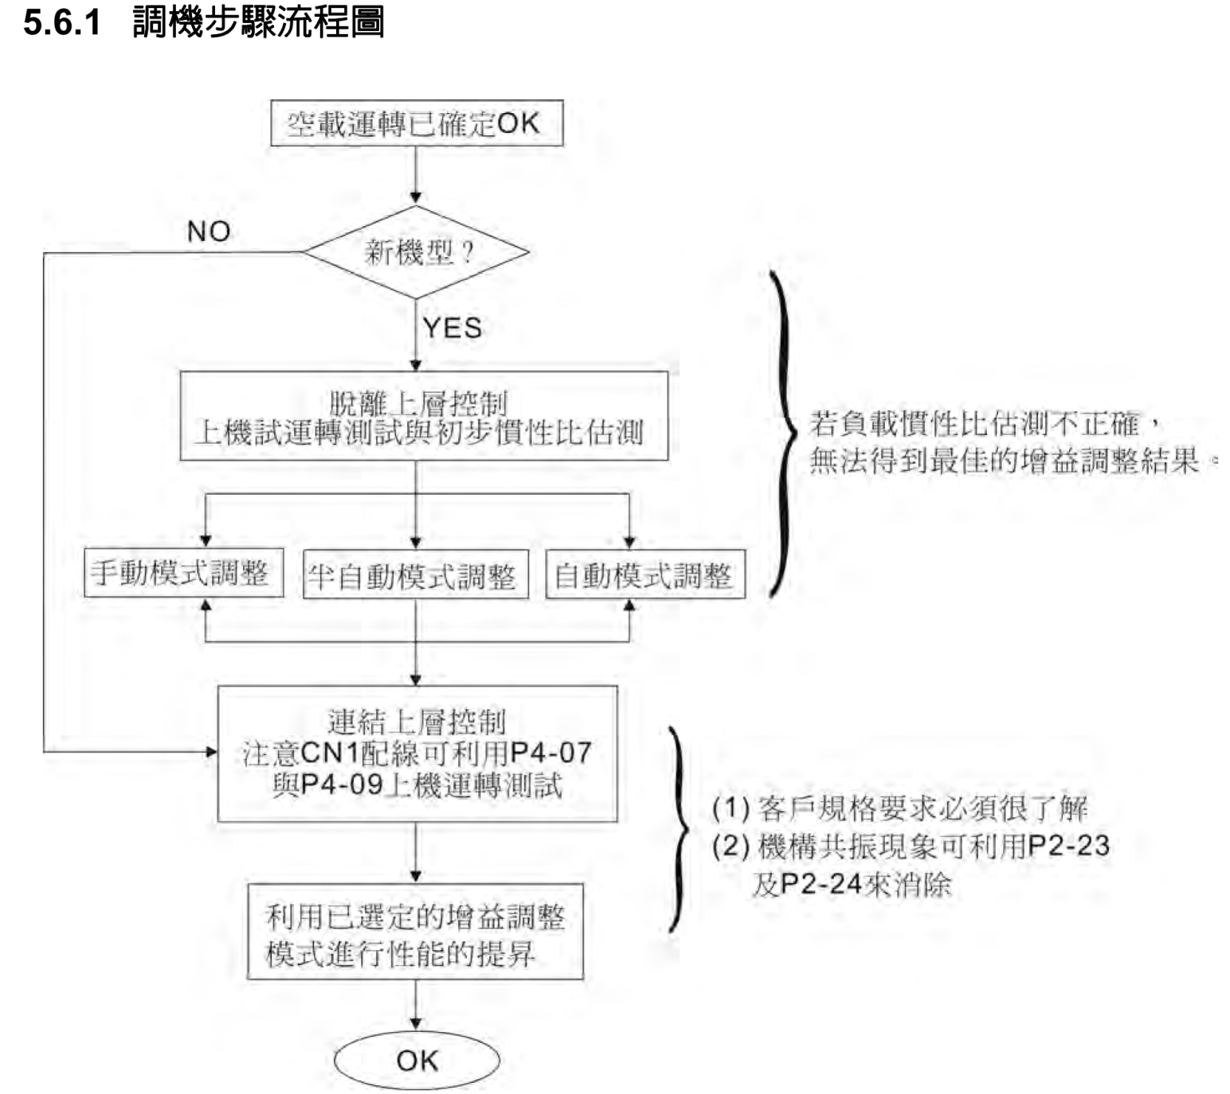
調機步驟
請參考使用手冊 (完整版)
http://www.delta.com.tw/ch/product/em/download/download_main.asp?act=3&pid=2&cid=1&tpid=1
A.
B.

Slide 17
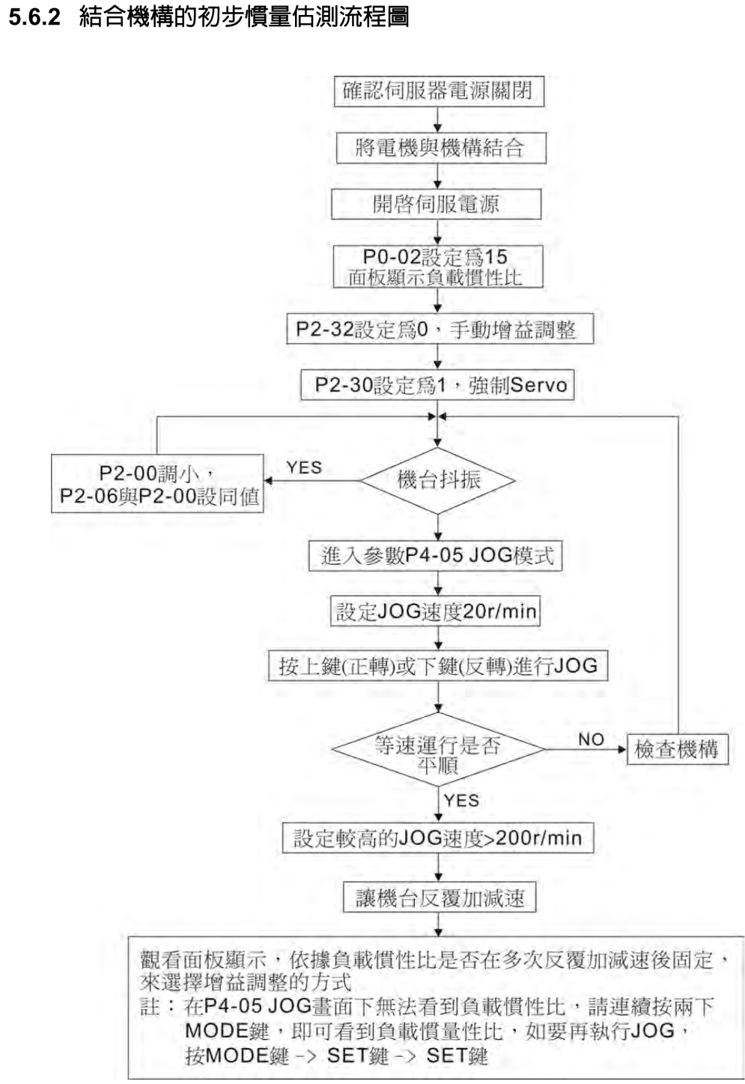
A.初步慣量估測
設備機構必須允許伺服馬達能夠進行一段距離的正反轉，並且馬達轉速要能夠設定在 200rpm 以上，本功能的估測結果才會正確。

Slide 18
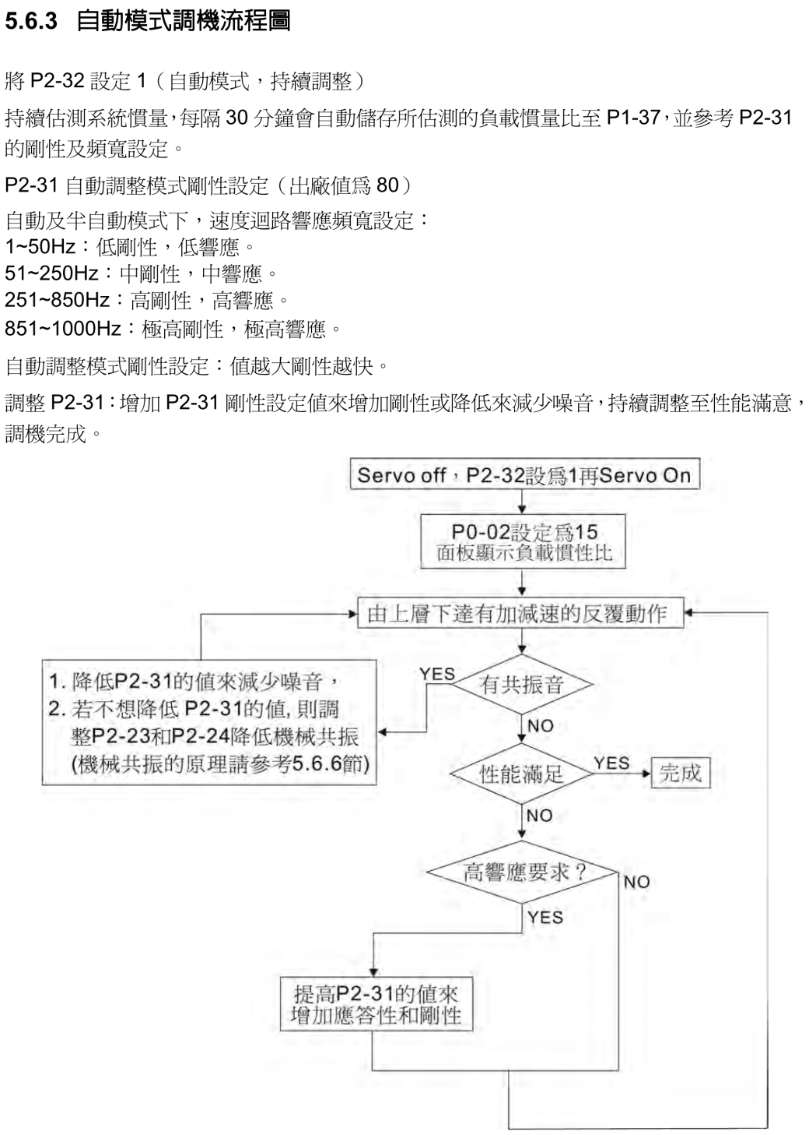

B.自動模式調機

Slide 19
練習
觀察估測慣量比，達到穩定值。
調整頻寬，使頻寬*慣量比=300。
觀察增益是否與驅動器之參數相符。
利用軟體示波器，觀察輸出響應。

